Slide 1
微信：futures886
交易师果子策略版适用于各期货公司的交易网关
果子量化趋势决策分析系统
果子量化官方网址：www.gocxh.com
语音提示！精准信号！全自动交易！

Slide 2
果子量化趋势决策系统分为两部分：交易决策系统和全自动交易模型
全市场期货公司免费试用
VIP1：交易决策系统
VIP2:全自动交易模型
指标和模型购买咨询微信：futures886

Slide 3
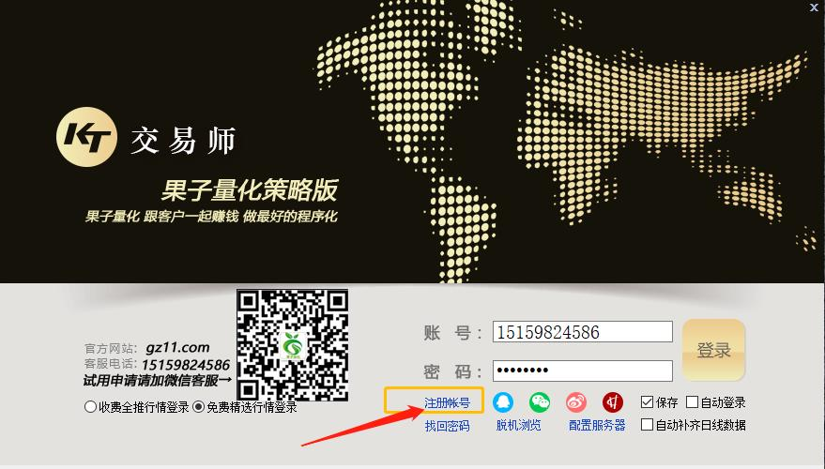
下载、安装、注册、获取权限一分钟搞定
下载网站：gocxh.com 添加微信：futures886 获得果子量化之权限
友情提示：果子策略目前针对内盘期货，所以选择免费精选行情，无需付费。

Slide 4
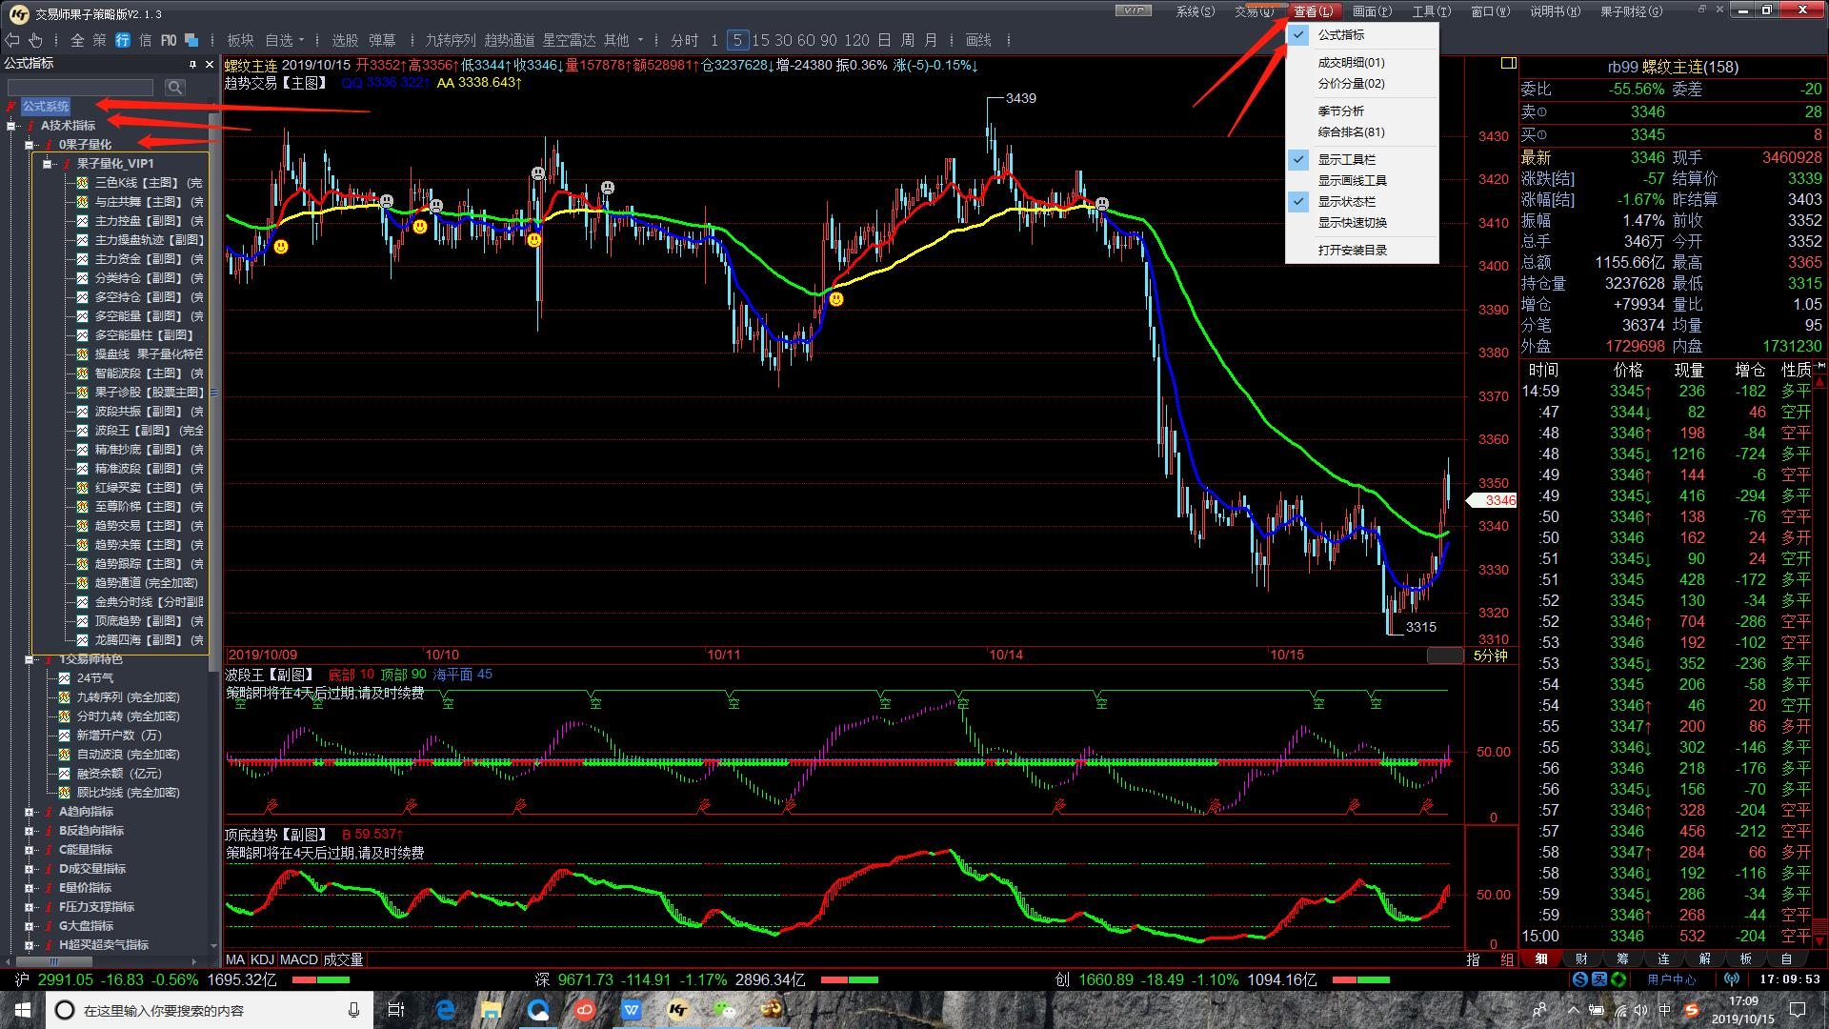
登录后选择相应的期货品种，调出指标公式即可

Slide 5
独创核心功能：经典分时线 果子量化VIP1

Slide 6
图形、文字、语音细节提醒，VIP级别体验，简单、清晰、详尽
具备分类持仓功能
多头比例40.81%；空头比例59.19%多空比例一目了然

Slide 7
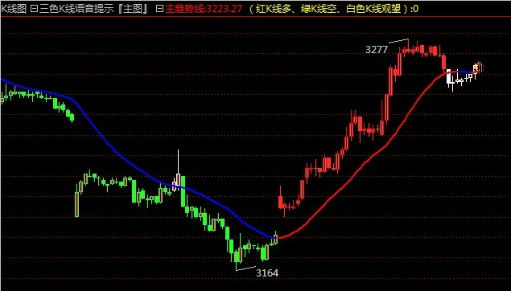
三色K线
使用技巧可加客服微信：futures886
果子量化VIP1
红色K线：多单逐步建仓
蓝色线：下跌趋势线
红色线：上涨趋势线
白色K线观望
绿色K线：空单逐步建仓
2.主图（0）：三色K线。用法：
红色K线做多，红线是多方区域出现可开多单。
绿色K线做空，蓝线是空方区域出现可开空单。
白色K线观望。

Slide 8
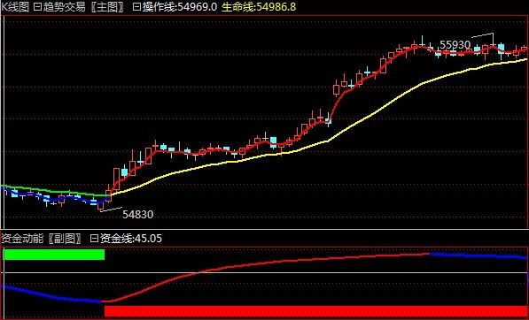
趋势交易
果子量化VIP1
黄红上涨趋势线
主图（1）：趋势交易。
用法：红线是多方区域出现可开多单，蓝线是空方区域出现可开空单，黄线是由空方转入多方的过程，建议观望。白线是多方转入空方的过程。红线做多，蓝线做空，变色平仓。
蓝绿下跌趋势线
蓝色线：多单逐步减仓
由空转多
指标和模型购买咨询微信：futures886
副图资金动能
多头介入：红色横杠+红色线

Slide 9
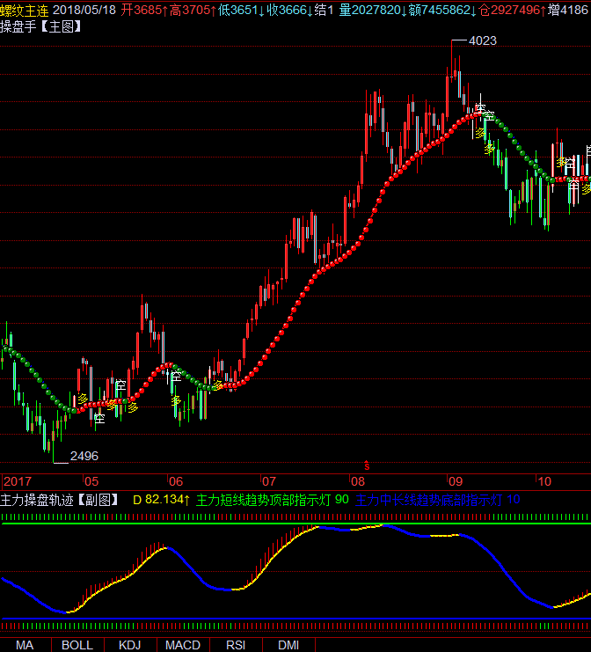
操盘手
果子量化VIP1
绿灯信号为看空信号结合其他指标做空
4.主图（2）：操盘手。
用法：红灯多方区域，出现可开多单，红灯以上逢低做多思路；绿灯是空方区域出现可开空单，绿灯以下逢高抛空思路
红灯信号为看多信号结合其他指标做多
更多帮助和资讯关注公众号：果子量化
指标和模型购买咨询微信：futures886
副图主力操盘轨迹：红色线主力多头资金占优；蓝色线主力空头资金占优。上面的红绿灯是短期趋势灯；下面的红绿灯是中期趋势灯

Slide 10
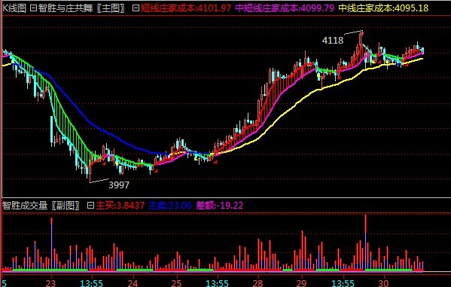
与庄共舞
果子量化VIP1
蓝线中期空头趋势
主图：与庄共舞。
用法：黄线是多方区域出现逢低做多思路，红色暖气带短期多头趋势可开多单。蓝线是空方区域出现逢高抛空思路，绿色冷气带短期空头趋势可开空单。
红色暖气带
短期多头趋势
更多帮助和资讯关注公众号：果子量化
指标和模型购买咨询微信：futures886
黄线中期多头趋势
绿色冷气带
短期空头趋势
适用于全国正规期货公司交易网关
副图智胜成交量
实时监控成交量多空“主买”和“主卖”比例。更好的辅助多空方向判断

Slide 11
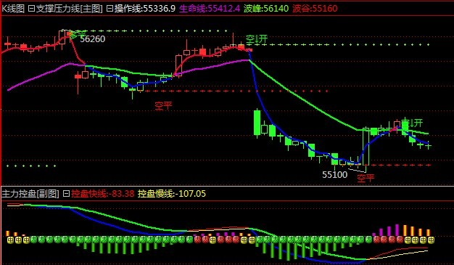
支撑压力线
果子量化VIP1
绿色线以下逢高抛空
6.主图（4）：支撑压力线。
用法：紫线多方区域，逢低做多；绿线空方区域逢高抛空。
投资者熟练后无需看文字提示
目前国内同类软件只有2个方向的提示信号；我们支撑压力线是4个方向提示信号，这就是实力
紫色线以上逢低做多思路
无需看文字提示
更多帮助和资讯关注公众号：果子量化
指标和模型购买咨询微信：futures886
副图主力控盘：红色的“大”代表主力多头资金介入；黄色的“中”代表多头主力资金逐步平仓离场；绿色的“大”代表空头主力资金逐步介入。

Slide 12
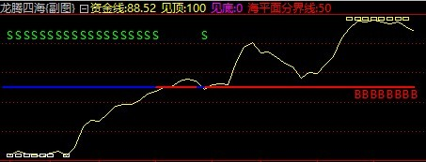
多空持仓线与龙腾四海
果子量化VIP1
黄色小方格：顶部预测
用法：红线为多头持仓，绿线为空头持仓 。主要监控日内的持仓数量。在收盘前 看日内持仓情况。 多头与空头相比，当一方比另一方优势明显时！可做部分隔夜仓。
用法：红线为多头持仓，蓝线为空头持仓 。主要监控资金流向。资金线高位和低位预警。
资金线高位预警
更多帮助和资讯关注公众号：果子量化
指标和模型购买咨询微信：futures886
资金线低位预警

Slide 13
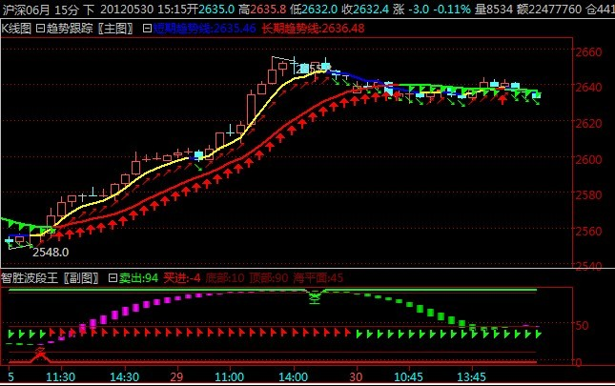
趋势跟踪
果子量化VIP1
主图：趋势跟踪系统用法：红色箭头做多；绿色箭头做空。
红色箭头做多
更多帮助和资讯关注公众号：果子量化
指标和模型购买咨询微信：futures886
趋势跟踪系统：
标准正式版功能
绿箭头做空
副图：波段王。
用法：红色小旗是多方区域出现可尝试做多，红色箭头对应文字“多”可尝试结合主图开多单。绿色小旗是空方区域出现逢高抛空，绿色箭头对应文字“空”可尝试结合主图开空单。
正式版波段王加入多空提前文字提示信号
提前做多辅助信号
提前做空辅助信号

Slide 14
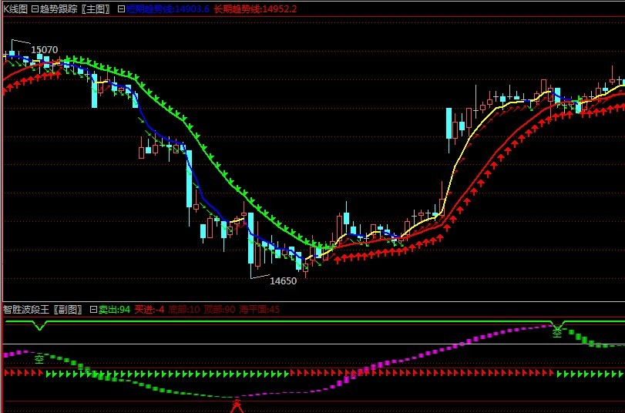
【主图】：趋势跟踪 【副图】：波段王
趋势跟踪与波段王
果子量化VIP1
绿箭头做空
7.主图：趋势跟踪系统用法：红色箭头做多；绿色箭头做空。
空单平仓盈利420点
8.副图：波段王。
用法：红色小旗是多方区域出现可尝试做多，红色箭头对应文字“多”可尝试结合主图开多单。绿色小旗是空方区域出现逢高抛空，绿色箭头对应文字“空”可尝试结合主图开空单。
趋势跟踪：
标准正式版功能
做空辅助信号
红箭头做多
文字提前预测
做多辅助信号

Slide 15
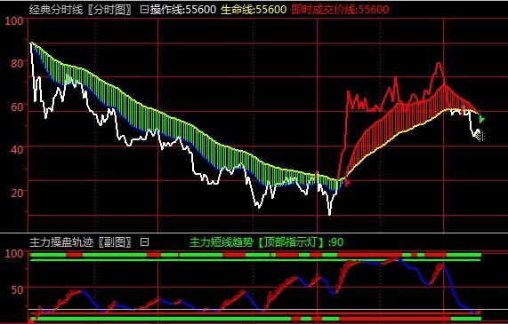
经典分时线
经典分时线比普通分时线提示信号提前15%左右。
果子量化VIP1
经典分时线：绿色冷空气带下方，白色线做空
经典分时图：
经典版分时图具备语音提示功能。
经典版经典分时图信号判断更快速更精准！
比红色箭头更快
红色线做多
经典分时线比标准版分时多空线、更快速、更精准
更多帮助和资讯关注公众号：果子量化
指标和模型购买咨询微信：futures886

Slide 16
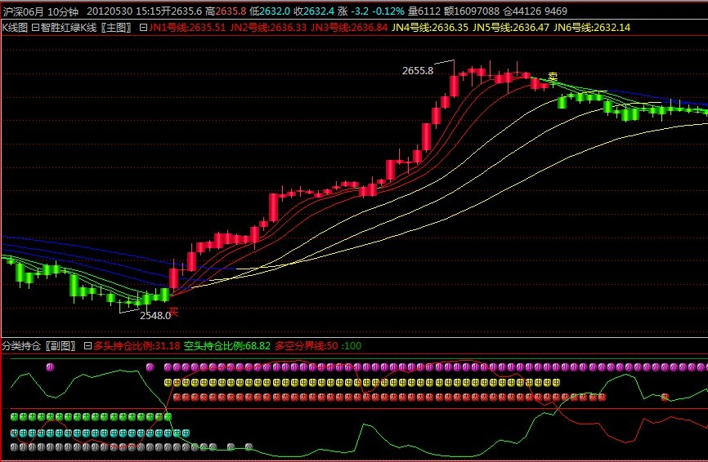
【主图】：红绿K线 【主图】：乾坤图 【副图】：分类持仓
金牛趋势经典版功能
分类持仓
智能“买卖”文字提示信号
红K线做多
智能文字“买”提示
绿K线做空智能文字“卖”提示
主图（6）：红绿K线：红色箭头做多；绿色箭头做空。
副图：分类持仓
让您一目了然“交易所”背后市场资金“大中小”排列情况，实时监控资金流向！
核心功能：
分类持仓
大中小资金排列一目了然
分类持仓:多头比例32.18%；空头比例68.82%多空比例一目了然
注：此分类持仓具备实时监控数值。

Slide 17
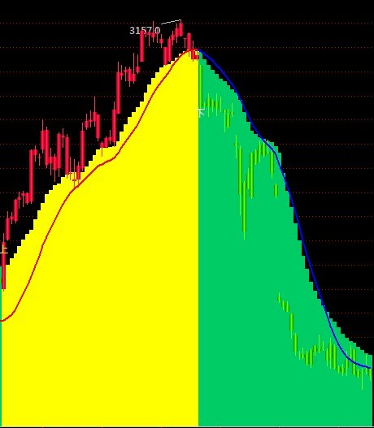
至尊阶梯
果子量化VIP1
13.主图（8）：至尊阶梯：智能精确信号植入，信号具备预判功能
至尊阶梯：植入10个精准信号，当其中上涨或下跌信号达到6个；发出预判提示功能，预判准确度极高。第二天的高开或低开准确率达到90%左右。适用于经常留隔夜单的趋势投资者！
至尊阶梯预判智能提示“下”；可开空单。
至尊版预判智能提示“上”；可开多单。
更多帮助和资讯关注公众号：果子量化
指标和模型购买咨询微信：futures886
智能“上下”文字提示信号：至尊阶梯植入10个精准信号，当其中上涨或下跌信号达到6个；发出预判提示功能，准确度极高。

Slide 18
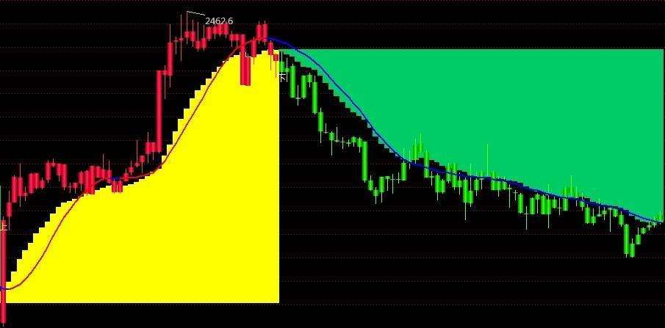
至尊阶梯：
至尊阶梯：植入10个精准信号，当其中上涨或下跌信号达到6个；发出预判提示功能，预判准确度极高。第二天的高开或低开准确率达到90%左右。适用于经常留隔夜单的趋势投资者！
至尊版预判智能提示“下”；可开空。
至尊版预判智能提示“上”；可开多。

Slide 19
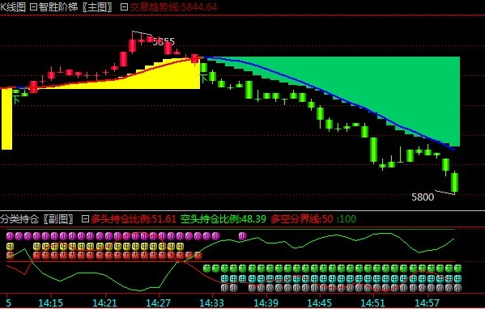
至尊阶梯
13.主图（8）：至尊阶梯：智能精确信号植入，信号具备预判功能。
至尊阶梯：植入10个精准信号，当其中上涨或下跌信号达到6个；发出预判提示功能，预判准确度极高。第二天的高开或低开准确率达到90%左右。适用于经常留隔夜单的投资者！
至尊阶梯可预判智能提示“下”；可轻仓开空。
第二个提示“下”可以逐步加仓开空。准确度极高
更多帮助和资讯关注公众号：果子量化
指标和模型购买咨询微信：futures586
智能“上下”文字提示信号：至尊阶梯植入10个精准信号，当其中上涨或下跌信号达到6个；发出预判提示，准确度极高。

Slide 20
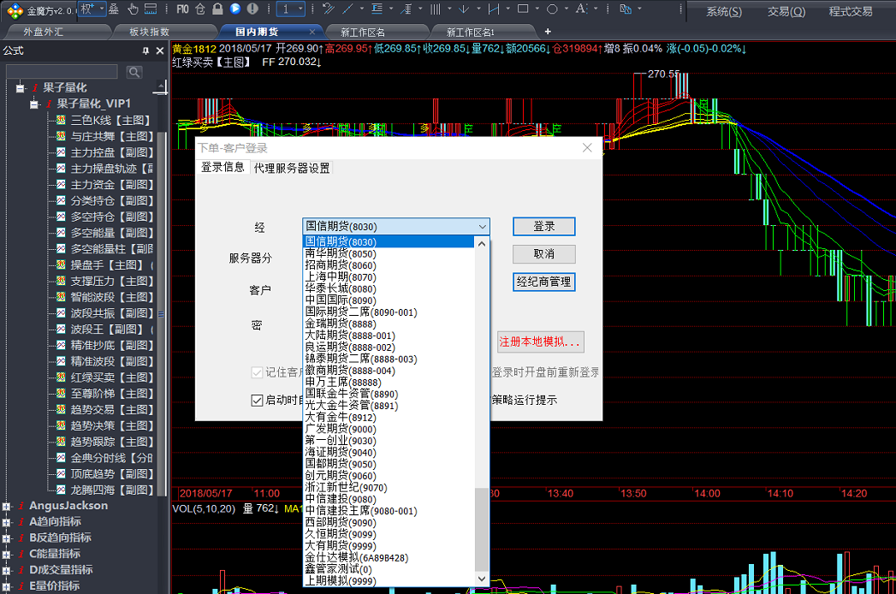
全市场期货公司免费试用
PS：下文将详解果子量化VIP1和VIP2交易信号和交易模型的导入，VIP1为精准、优先的交易决策信号，VIP2为全自动交易模型
更多帮助和资讯关注公众号：果子量化
指标和模型购买咨询微信：futures886

Slide 21
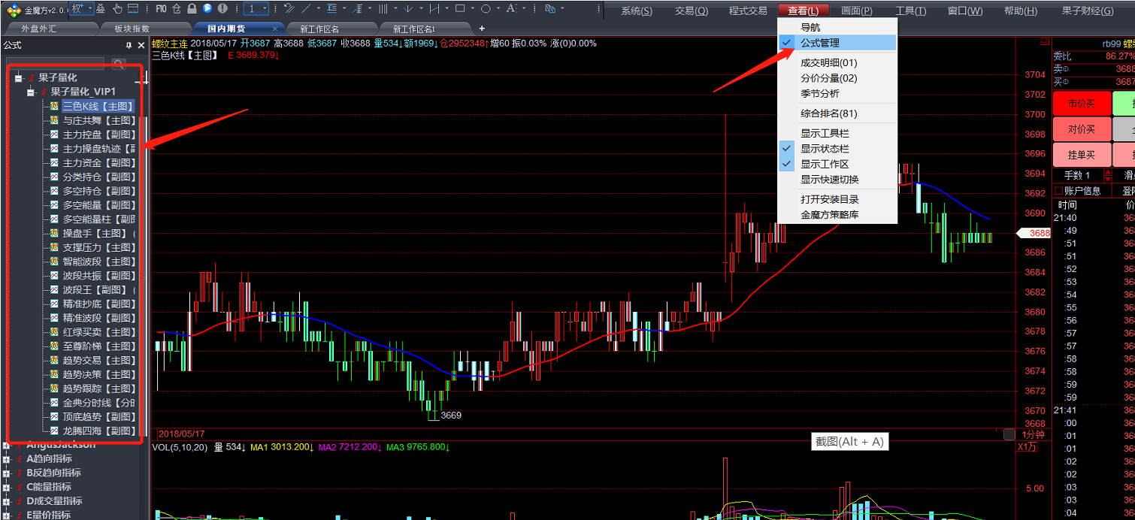
指标和策略的加载运行
1、如图示点击公式管理，即会在软件左侧弹出公式指标和策略列表
·更多帮助和资讯关注公众号：果子量化
·指标和模型购买咨询微信：futures886

Slide 22
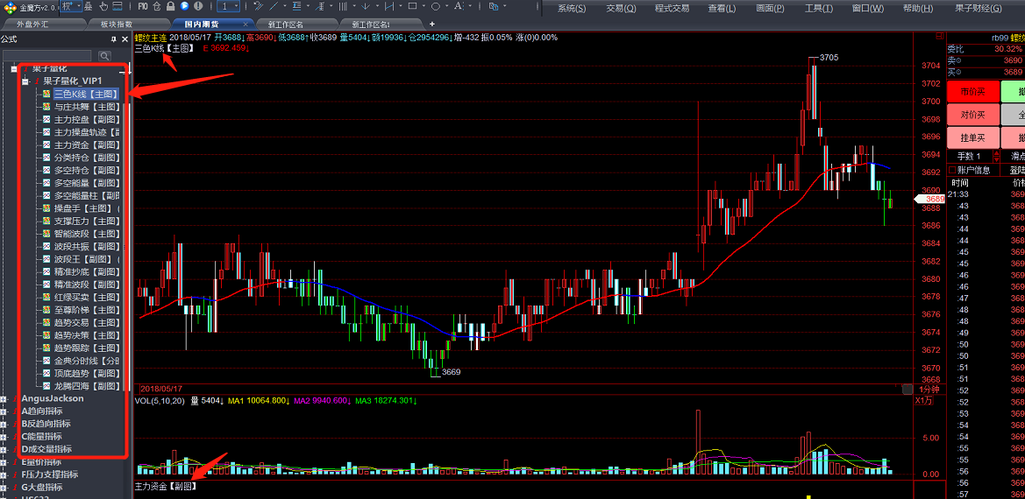
指标和策略的加载运行
2、指标的加载，选择好期货品种，双击左侧要加载的指标即加载成功。
·更多帮助和资讯关注公众号：果子量化
·指标和模型购买咨询微信：futures886

Slide 23
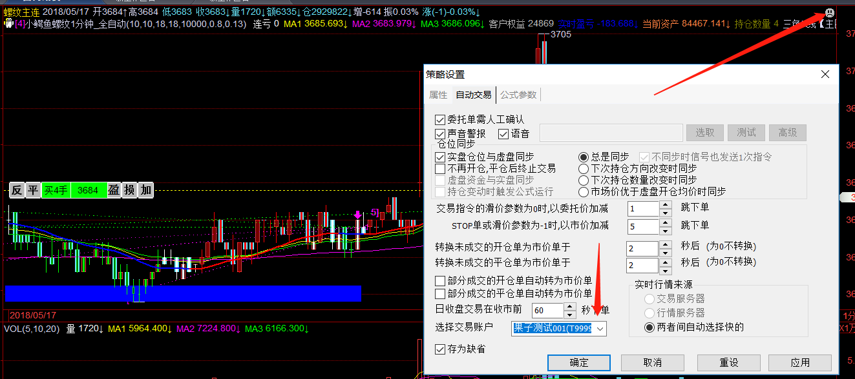
指标和策略的加载运行
3、全自动交易模型的加载，单击右上角黄色笑脸，设置好交易账户
·更多帮助和资讯关注公众号：果子量化
·指标和模型购买咨询微信：futures886

Slide 24
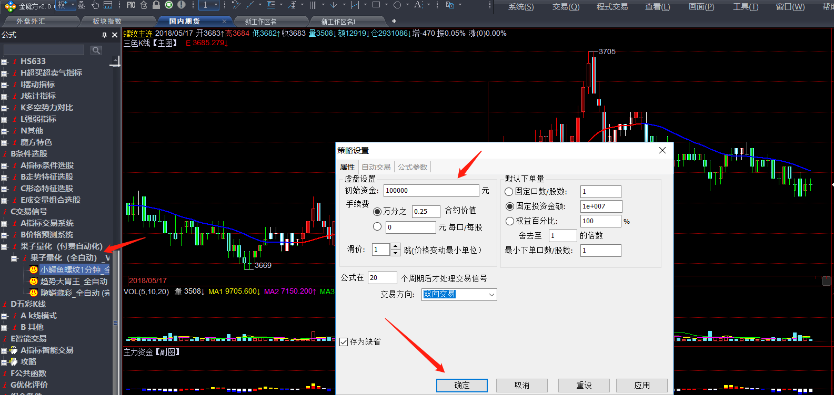
指标和策略的加载运行
3、全自动交易模型的加载，双击交易模型，检查好资金设置，点确定即可
·更多帮助和资讯关注公众号：果子量化
·指标和模型购买咨询微信：futures886

